Slide 1
OPSERVACIJA I DIJAGNOSTIKA LIČNOSTI MALOLJETNOG UČINIOCA KRIVIČNOG DJELA PRI IZVRŠENJU SANKCIJA INSTITUCIONALNOG KARAKTERA
Sudstvo za maloljetnike
Mentor: Doc. Dr. Vildana Pleh
Studentica: Dalila Imamović

Slide 2
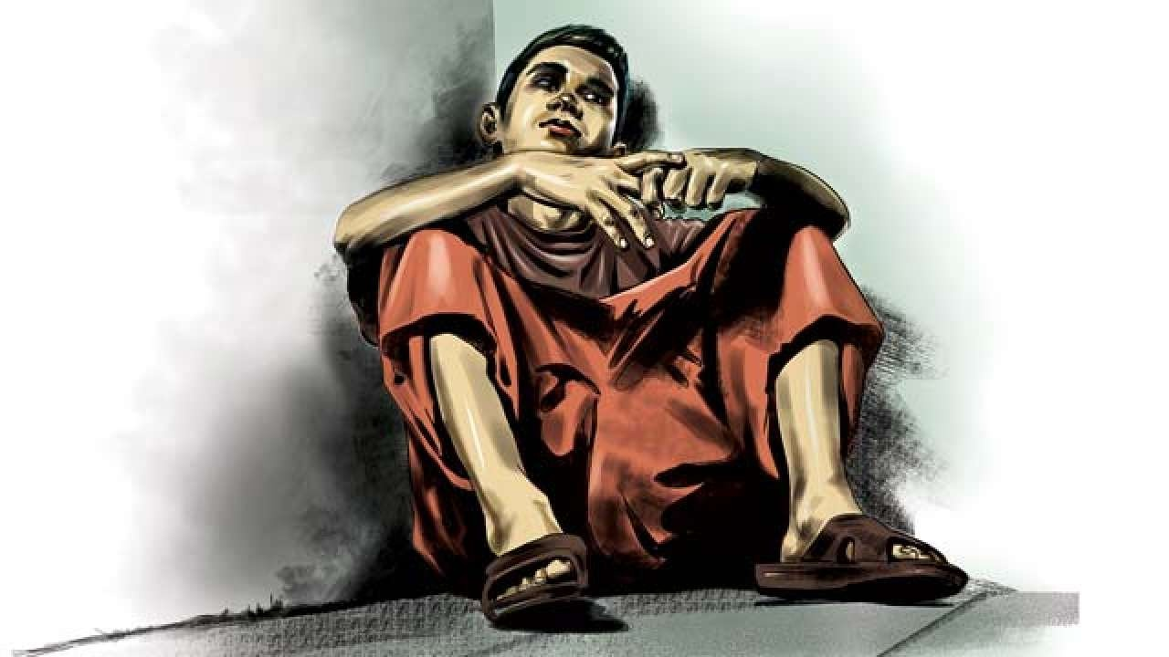

Slide 3
Zakon o zaštiti i postupanju sa djecom i maloljetnicima u krivičnom postupku („Službene novine Federacije BiH“, broj 7/14 /29.1.2014./)
Član 3. Uzrast maloljetnika u svrhu ovog zakona:
(1) Mlađi maloljetnik je maloljetnik koji je u vrijeme izvršenja krivičnog djela navršio 14 a nije navršio 16 godina života.
(2) Stariji maloljetnik je maloljetnik koji je u vrijeme izvršenja krivičnog djela navršio 16 a nije navršio 18 godina života.
(3) Mlađa punoljetna osoba je osoba koja je u vrijeme izvršenja krivičnog djela navršila 18 a nije navršila 21 godinu života.

Slide 4
Ključni pojmovi
Procjena
Planiranje tretmana
Opservacija

Slide 5
Procjena → interdisciplinarna timska djelatnost upoznavanja, razumijevanja i tumačenja rizika i potreba djece i mladih s problemima u ponašanju i njihova okruženja na svim životnim područjima radi donošenja utemeljene odluke o daljnjim intervencijama.
Planiranje/programiranje tretmana → zajednički rad i dogovaranje stručnjaka, djece i mladih te njihovih roditelja o potrebnim intervencijama, njihovim ciljevima, nositeljima, sadržajima, metodama, rokovima i načinu evaluacije procesa interveniranja.
Opservacija → Promatranje → proces koji se odvija kroz opservacioni postupak, koji se sastoji od niza radnji koje obavlja poseban tim stručnjaka: psiholog, socijalni radnik, pedagog, andragog, doktor i sl.

Slide 6
1. Međunarodnopravni dokumenti i pravni standardi postupanja prema maloljetnicima

Slide 7
• Konvencija Ujedinjenih nacija o pravima djeteta (1989) – član 37.,39. i 40.
• Standardna minimalna pravila Ujedinjenih nacija za maloljetničko pravosuđe (Pekinška pravila, 1985);
• Pravila Ujedinjenih nacija o zaštiti maloljetnika lišenih slobode (JDL pravila, 1990);
• Smjernice Ujedinjenih nacija za prevenciju maloljetničke delinkvencije (Rijadske smjernice, 1990) i
• Standardna minimalna pravila Ujedinjenih nacija za mjere alternativne institucionalnom tretmanu (Tokijska pravila, 1990.).
• Smjernice za djelovanje prema djeci u sustavu kaznenog pravosuđa - Bečke smjernice (1997),
• Međunarodni pakt o građanskim i političkim pravima – ICCPR

Slide 8
2. Faktori koji utiču na formiranje ličnosti maloljetnika

Slide 9
1. Naslijeđe i biološki faktori
Svaki pojedinac svojim urođenim dispozicijama reaguje na sredinu.
Glavni biološki faktori su: nervni sistem, endokrini sistem i tjelesna konstitucija.

Slide 10
2. Faktori okoline u razvoju ličnosti
Između faktora koji čine sredinu, a koji utiču na razvoj ličnosti najvažniji su socijalni faktori.
Socijalni faktori su odlučujući za formiranje ličnosti.

Slide 11
3. Agensi (posrednici) procesa socijalizacije
Porodica
Osnovna ćelija društva, ona je i prva karika neformalne socijalne kontrole. U njoj se ostvaruju sve uloge koje nas kasnije u životu čekaju..

Slide 12
B) Vršnjaci
Oni su neformalna grupa djece/mladih, sličnog uzrasta, nivoa obrazovanja i sistema vrijednosti, u kojoj se članovi intenzivno druže. Oni prvi put postaju faktor socijalizacije već u uzrastu oko 5/6 godine.

Slide 13
C) Škola
Specijalizovana, odgojno-obrazovna institucija. Organizovano, smišljeno i dugotrajno vrši snažan i obuhvatan uticaj na intelektualni, emocionalni, moralni i socijalni razvoj učenika.

Slide 14
D) Sredstva masovne komunikacije
Utiču na sve uzraste jedne socijalne sredine. Sve više eksploatišu sadržaje koji su u procesu socijalizacije od strane porodice i škole okarakterisani kao neprimjereno i neprihvatljivo.

Slide 15
Društvo / Vršnjaci
Maloljetničko prijestupništvo
Porodica

Slide 16
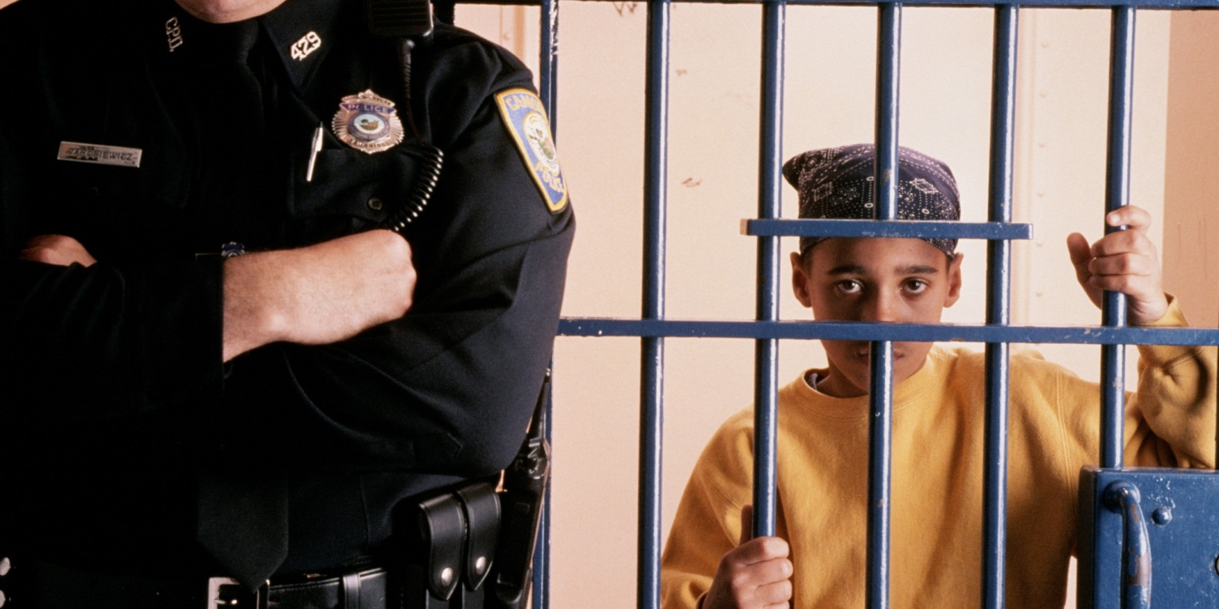
Maloljetničko prijestupništvo → sociološko-kriminološko poimanje pojave prijestupništva mladih.
Podrazumijeva kršenja krivičnopravnih normi i kršenja ponašanja maloljetnika koja određena socio-kulturna sredina smatra negativnim.
Ponašanja koja odudaraju od zakonskih normi, te od moralnih normi konkretnog društva u kojem se nalazi i koje ga okružuje, a koje kod istih izaziva određenu reakciju na takve pojavne oblike u cilju zaštite društvenog dobra kao i samog pojedinca.

Slide 17
Proces izrade Individualnog plana i programa tretmana
Prva faza → upoznavanje s maloljetnikom i s načinom rada na odgojnim područjima, objašnjenje šta se od njega očekuje, prikupljanje osnovnih informacija, procjena ličnih kapaciteta maloljetnika, osvrt na specifične detalje socijalne anamneze, identifikacija simptoma i problema, postavljenje cilja s obzirom na problem.
Druga faza → fokusiranje na cilj, rad s maloljetnikom uz primjenu različitih tehnika, testiranja, savjetodavni rad, putem skala i upitnika (ovisno o potrebi) i drugih instrumenata procjene..
Treća faza → odnosi na evaluaciju, razgovor o provedenom tretmanu. Ispituje se da li je postignut željeni cilj tretmana, da li je ostalo nešto nerazriješeno. Konačni cilj je pomoći maloljetniku da prevaziđe postojeće teškoće i postane funkcionalan.

Slide 18
3. Procjena maloljetnika u svrhu planiranja tretmana i izrade individualnog plana i programa za maloljetnika
Planiranje tretmana je integralni dio postupka procjene, a kompletan dijagnostički postupak se sastoji iz više dijelova: 
- Uvid i analiza dokumentacije
- Prikupljanje podataka (od maloljetnika, roditelja, nastavnika ili stručnog osoblja iz drugih institucija)
- Primjena različitih instrumenata za procjenu ličnosti maloljetnika i ponašanja
- Postupanja i princip izrade individualnog plana i programa rada s maloljetnicima u odgojnom centru

Slide 19
Stručna lica koja učestvuju u izradi Individualnog plana
Diplomirani psiholog
Diplomirani socijalni pedagog
Diplomirani socijalni radnik
Diplomirani pedagog – psiholog
Doktori

Slide 20
4. Analiza stanja u ustanovama u kojima su smješteni maloljetnici u sukobu sa Zakonom u Bosni i Hercegovini, 2016.
(s naglaskom na tretman maloljetnika)
NAPOMENA! Ova analiza je napisana 2016. godine, te od tada do danas postupak i tretman sa maloljetnikom je doživio dosta promjena, posebno u pogledu naziva nekih ustanova i lokacija u kojima borave maloljetnici, kao i u pogledu donošenja novog Zakona.

Slide 21
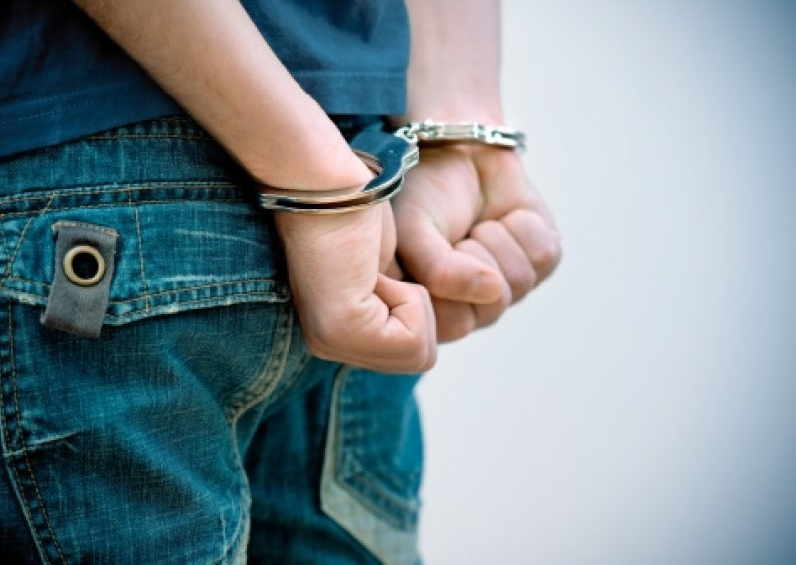
1) Ustanove za izvršenje kazne maloljetničkog zatvora

Slide 22
U ovoj Analizi iz 2016. godine nailazimo na Maloljetnički zatvor Istočno Sarajevo, te Odjeljenje maloljetničkog zatvora pri Kazneno-popravnom zavodu Zenica kao dvije ustanove za izvršenje kazne maloljetničkog zatvora.
Danas, promijenjena je lokacija ovim ustanovama, te tako Zatvor i Odgojno-popravni dom za maloljetnike se nalaze u Orašju.

Slide 23
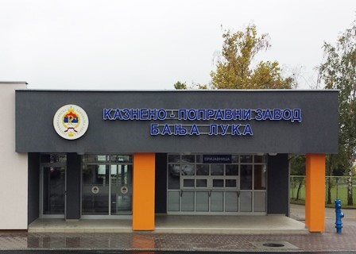
2) Ustanove za izvršenje zavodske mjere upućivanja u Odgojno-popravni dom

Slide 24
a) Odjeljenje Vaspitno-popravnog doma pri Kazneno-popravnom zavodu Banja Luka
Za svakog maloljetnika sastavlja se individualni program postupanja (vaspitni rad, rad vaspitanika i usvajanje radnih navika, obrazovanje i stručno osposobljavanje, kulturno-sportske i prosvjetne aktivnosti, savjetovanje vaspitanika i rad u oblasti porodičnih odnosa)
Tretman maloljetnika obavlja stručni tim uz primjenu savremenih pedagoških i psiho-socijalnih metoda.
U kreiranju individualnih planova tretmana maloljetnici se ne uključuju, kao ni članovi njihovih porodica

Slide 25
b) Odgojno-popravni dom pri Kazneno-popravnom zavodu Tuzla
Ne sačinjava se individualni plan tretmana u čije bi kreiranje bio uključen i maloljetnik, kao i njegova porodica
Maloljetnici nisu radno angažovani
U radu s maloljetnicima organizuju se socio-edukativne radionice

Slide 26
3) Ustanove za izvršenje zavodske mjere upućivanja u odgojnu ustanovu

Slide 27
a) Javna ustanova Zavod za vaspitanje muške djece i omladine Sarajevo
Po prijemu maloljetnika vrši se procjena njegove ličnosti u svrhu određivanja programa postupanja, a koja može trajati najduže 30 dana
Programi pripreme maloljetnika za povratak u porodicu i zajednicu u Zavodu ne postoje
Članovi šire porodice kao i šire zajednice mogu također učestvovati u postupku ukoliko je to potrebno

Slide 28
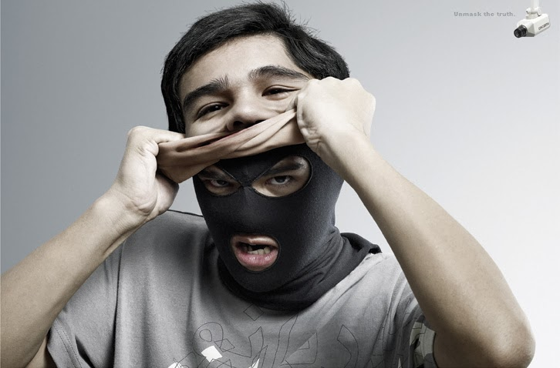

Slide 29
4) Ustanove za izvršenje odgojne mjere upućivanja u Odgojni centar

Slide 30
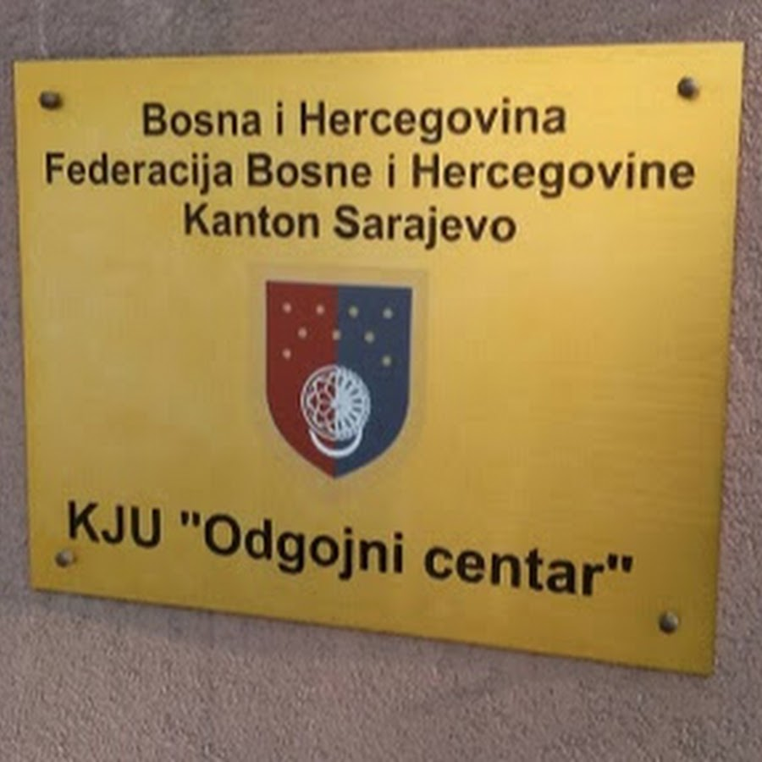
a) Disciplinski centar za maloljetnike Sarajevo → Odgojni centar Kantona Sarajevo
Stručni tim po prijemu maloljetnika pristupa izradi individualnog plana i programa rada
Sadrži plan postupanja i ciljeve tretmana za određeno vremensko razdoblje s kojima se maloljetnik upoznaje
Sveobuhvatno djelovanje na individualnom, porodičnom, obrazovnom i vršnjačkom nivou, te odnosu prema krivičnom djelu

Slide 31
b) Odgojni centar Tuzlanskog kantona
Osim izvršenja odgojne mjere i tretmana maloljetnika koje je sud uputio, provode se i preventivne aktivnosti s maloljetnicima na inicijativu centara za socijalni rad, roditelja ili škole
Po prijemu maloljetnika uprava donosi rješenje o početku izvršenja odgojne mjere, psiholog izvršava psihološku procjenu i formira se stručni tim koji će biti angažovan na tretmanu

Slide 32
Zaključak
Cilj procjene → interpretacija prikupljenih informacija radi određivanja vrste i intenziteta problema u ponašanju, njihovih uzroka, subjektivnih mogućnosti i potreba djece i mladih, te predviđanja njihovog budućeg razvoja u relaciji s objektivnim mogućnostima i potrebama društva.
Procjena se odnosi na pojedinca, njegovo uže i šire okruženje, porodicu..
Pojedinac se posmatra kao član sveukupnog društva
Ovaj proces se mora provoditi timski, pomoću niza stručnih lica - interdisciplinarnost i transdisciplinarnost
Spoznavanje čovjeka, njegove osobnosti, interakcije sa sredinom..
„Objekt“ procjene je ustvari „subjekt“
Posebna relacija maloljetnika i stručne osobe

Slide 33
Literatura:
Hajrija Sijerčić-Čolić, Vildana Pleh, Uvod u penologiju i izvršno krivično pravo Bosne i Hercegovine, Pravni fakultet Univerziteta u Sarajevu, Sarajevo, 2011.
Zakon o zaštiti i postupanju sa djecom i maloljetnicima u krivičnom postupku („Službene novine Federacije BiH“, broj 7/14 /29.1.2014./)
M. Duranović, S. Suljagić, J. Ćosić, A. Begić i S. Pačariz (uz pomoć UNICEF-a i Save the Children), Publikacija: Zaštita i postupanje sa djecom i maloljetnicima u krivičnom postupku, Ministarstvo pravde Federacije Bosne i Hercegovine, Sarajevo, 2016.
Nivex Koller - Trbović, Anja Mirosavljević, Ivana Jeđud Borić, Procjena potreba djece i mladih s problemima u ponašanju – konceptualne i metodičke odrednice, Ured UNICEF-a za Hrvatsku, Zagreb, 2017.
Žunić-Pavlović V., Popović-Ćitić B., Pavlović M., Programi prevencije poremećaja ponašanja u školi, Fakultet za specijalnu edukaciju i rehabilitaciju, Beograd, 2010.
Meliha Bijedić Ranko Kovačević Lejla Kuralić-Čišić Edin Muftić Denis Husić,Procjena i tretman maloljetnika prilikom izvršenja sankcije, “OFF-SET” Tuzla Biro za ljudska prava, Tuzla, 2017.
Aleksandra Marin Diklić Ada Hasečić Irma Salčin Ivana Džidić Nikola Dorontić, Analiza stanja u ustanovama u kojima su smješteni maloljetnici u sukobu sa zakonom u Bosni i Hercegovini, Institucija Ombudsmena za ljudska prava Bosne i Hercegovine, Sarajevo, 2016.

Slide 34
HVALA NA PAŽNJI !

